Slide 1
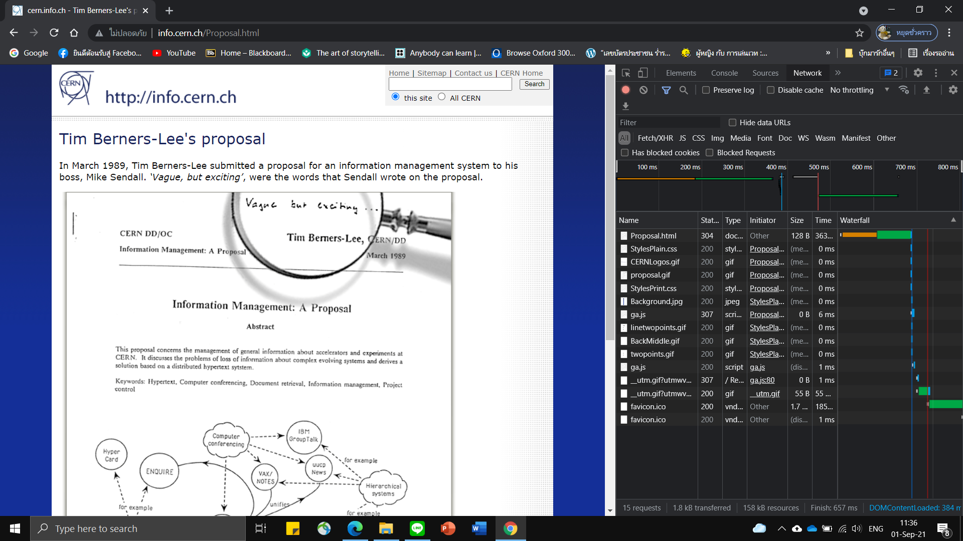

Slide 2
Lab2 : การหาข้อมูล Tag
ค้นหาข้อมูลว่าแท็ก <!doctype> มีหน้าที่อะไร? (5 นาที)
ตอบ <!doctype> เป็นการประกาศว่าไฟล์ที่ใช้เขียนเว็บอยู่นี้ ใช้ HTML เวอร์ชันใดในการพัฒนาเพื่อเป็นการรับรองว่าเว็บที่กำลังพัฒนาอยู่นี้
จะได้รับการวิเคราะห์จากบราวน์เซอร์ต่าง ๆ
2. ถ้าอยากให้มี tooltip ใน tag นั้นต้องใช้ attribute ใด? (3นาที) *tooltip คือข้อความเล็กๆ ที่แสดงเมื่อเลื่อน mouse ไปวางบนบริเวณที่ระบุ
ตอบ เพิ่ม attribute title เข้าไป เช่น <h1 title=“hellow world”>Hello World</h1>
3. แท็ก <b>, <i> ต่างจาก <strong>, <em> หรือไม่ อย่างไร? (5 นาที)
ตอบ
<b> เป็น tag ไว้สำหรับตกแต่งข้อความให้ตัวอักษรมีความหนา
<strong> เป็น sematic tag ผลที่ได้คือตัวอักษรมีความหนาเช่นกัน แต่ จะใช้ tag นี้
เพื่อเน้นย้ำข้อความที่มีความสำคัญ และสามารถนำข้อความใน tag นี้ไปประยุกต์อย่างอื่นได้
<i> เป็น tag ไว้สำหรับตกแต่งข้อความให้ตัวอักษรเอียง
<em>เป็น sematic tag ผลที่ได้คือตัวอักษรเอียงเช่นกัน แต่ จะใช้ tag นี้
เพื่อเน้นยำข้อความที่มีความสำคัญ และสามารถนำข้อความใน tag นี้ไปประยุกต์อย่างอื่นได้
4. หา tag ที่สามารถแสดงข้อความกลับหลังได้
เช่น โปรแกรมเมอร์ แสดงเป็น
ตอบ tag <bdo dir=“rtl”>ข้อความ</bdo>

